Slide 1
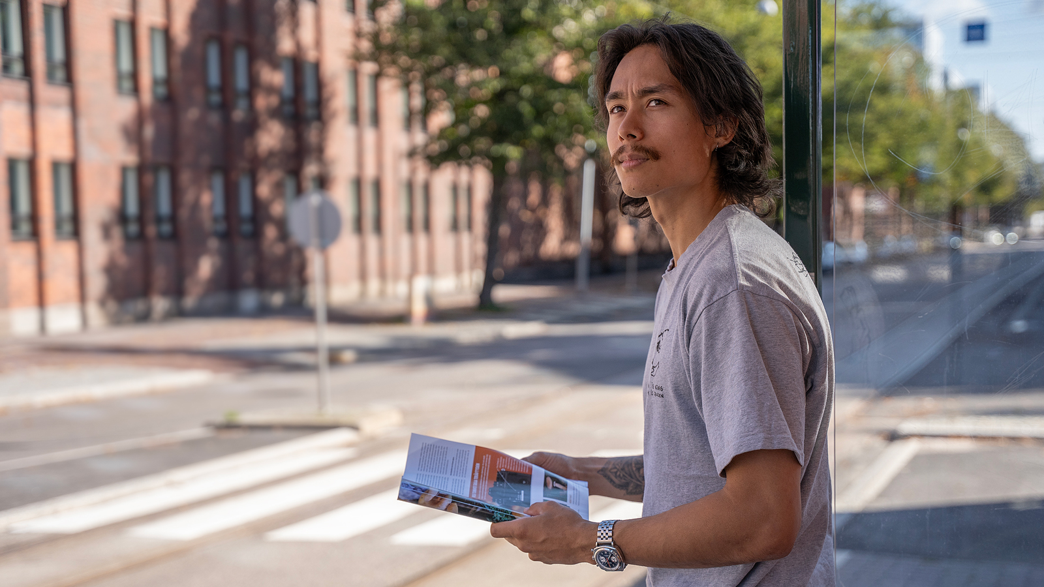
Heinäkuu 2025

Slide 2
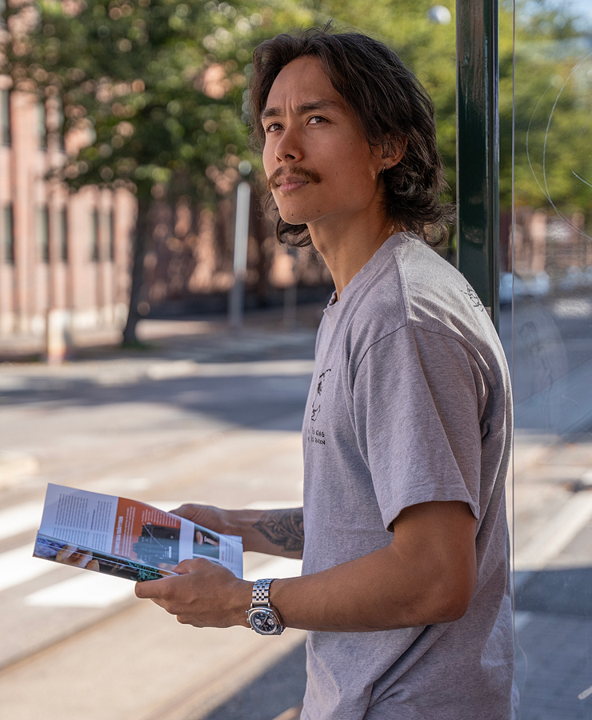
Seiska, Suomen Luonto ja Trendi olivat heinäkuun kovimmat kasvajat
Aikakausmedioilla oli heinäkuussa yhteensä 5 352 355 seuraajaa kaikissa kanavissa (bruttoluku).
Uusia seuraajia saatiin 27 696. Kasvua oli kaikissa kanavissa X:ää lukuun ottamatta.
X:ssä seuraajamäärä laski kymmenettä kuukautta peräkkäin, mutta lasku loiveni jälleen.
Eniten yleisöään kasvattivat Seiska (+2 587), Suomen Luonto (+2 085) ja Trendi (+2 022).
Suomen Luonto nousi Facebookin kolmanneksi suurimmaksi.

Slide 3
Aikakausmedioiden someyleisö / heinäkuu 2025
Muutokset osuuksissa edellisvuoden vastaavaan ajankohtaan verrattuna (prosenttiyksikköä)
Facebook* + 2,9
Instagram – 2,0
X – 2,4
YouTube – 0,8
TikTok + 1,1
Threads UUSI
LinkedIn UUSI
Kaikkien seurattujen medioiden seuraajat ja tilaajat Facebookissa, Instagramissa, X:ssä, YouTubessa, TikTokissa, Threadissa ja LinkedInissa. Päällekkäisyyksiä ei ole huomioitu.
*) Facebook-yleisön osuuden kasvua selittää tilastointitavan muutos. 1/2025 alkaen on tilastoitu
FB-seuraajia, tätä aiemmin FB-tykkääjiä. Muutos vaikuttaa myös muiden kanavien osuuksiin.

Slide 4
Aikakausmedioiden seuraajamäärä / heinäkuu 2025
Muutokset yleisön määrässä heinäkuussa
Kaikki kanavat + 27 696
Facebook + 16 525
Instagram + 5 276
X – 33
YouTube + 471
TikTok + 2 606
LinkedIn + 595
Threads + 2 256
Kaikkien seurattujen medioiden seuraajat ja tilaajat Facebookissa, Instagramissa, X:ssä, YouTubessa, TikTokissa, LinkedInissa ja Threadissa. Päällekkäisyyksiä ei ole huomioitu.

Slide 5
Aikakausmedioiden sometilien määrä / heinäkuu 2025
Seurannassa oli mukana 189 aikakausmediaa, joilla oli käytössään yhteensä 473 sometiliä.
Yhdellä aikakausmedialla on keskimäärin käytössään
2,5
sometiliä.

Slide 6
Yleisön keskimääräinen koko / heinäkuu 2025
Yhdellä aikakausmedialla on eri somekanavissa yhteensä keskimäärin
28 319
seuraajaa.

Slide 7
Yleisömäärä kaikissa somekanavissa
7/2024 – 7/2025
Aikakausmedioiden seuraajat ja kanavan tilaajat Facebookissa, Instagramissa, X:ssä, YouTubessa, TikTokissa, LinkedInissa ja Threadsissa. Päällekkäisyyksiä ei ole huomioitu.
*) Seuranta muuttui 1/2025, jolloin mukaan tuli LinkedIn ja Threads, Pinterest poistui seurannasta ja Facebookista aletiin tilastoida seuraajamäärää tykkääjien sijaan. Kokonaisseuraajamäärä ei ole vertailukelpoinen tätä edeltävään aikaan.

Slide 8
Yleisömäärä Facebookissa
7/2024 – 7/2025
Aikakausmedioiden Facebook-sivujen seuraajat. Päällekkäisyyksiä ei ole huomioitu.
*) Seuranta muuttui 1/2025, jolloin Facebookista aletiin tilastoida sivun seuraajamäärää tykkääjien sijaan.

Slide 9
Yleisömäärä Instagramissa
7/2024 – 7/2025
Aikakausmedioiden Instagram-seuraajat. Päällekkäisyyksiä ei ole huomioitu.

Slide 10
Yleisömäärä X:ssä
7/2024 – 7/2025
Aikakausmedioiden X-tilien seuraajat. Päällekkäisyyksiä ei ole huomioitu.

Slide 11
Yleisömäärä YouTubessa
7/2024 – 7/2025
Aikakausmedioiden YouTube-kanavien tilaajat. Päällekkäisyyksiä ei ole huomioitu.

Slide 12
Yleisömäärä TikTokissa
7/2024 – 7/2025
Aikakausmedioiden TikTok-tilien seuraajat. Päällekkäisyyksiä ei ole huomioitu.

Slide 13
Yleisömäärä LinkedInissa
7/2024 – 7/2025
Aikakausmedioiden LinkedIn-tilien seuraajat. Päällekkäisyyksiä ei ole huomioitu. Kanava lisättiin seurantaan tammikuussa 2025.

Slide 14
Yleisömäärä Threadsissa
7/2024 – 7/2025
Aikakausmedioiden Threads-tilien seuraajat. Päällekkäisyyksiä ei ole huomioitu. Kanava lisättiin seurantaan tammikuussa 2025.

Slide 15
Somen suurimmat

Slide 16
Eniten seuraajia kaikissa kanavissa TOP 20 / heinäkuu 2025
 |  | seuraajia
1. | Talouselämä | 279 207 | ( - )
2. | Suomen Luonto | 273 181 | ( - )
3. | Seiska | 250 236 | ( - )
4. | Kotona | 221 774 | ( - )
5. | Suomen Kuvalehti | 219 075 | ( - )
6. | Yhteishyvä | 198 528 | ( - )
7. | Aku Ankka | 162 300 | ( - )
8. | Kotiliesi | 160 972 | ( - )
9. | Me Naiset | 131 634 | ( - )
10. | Soppa365 | 118 517 | ( - )
 |  | seuraajia
11. | Kodin Kuvalehti | 103 666 | ( - )
12. | Maku | 98 014 | ( - )
13. | Kotivinkki | 97 572 | ( - )
14. | Anna | 90 347 | ( - )
15. | K-Ruoka | 83 652 | ( - )
16. | Tekniikan Maailma | 80 512 | ( - )
17. | Avotakka | 77 789 | ( - )
18. | Koti ja keittiö | 73 104 | ( - )
19. | Viherpiha | 71 514 | ( - )
20. | Unelmien Talo&Koti | 68 814 | ( - )
Kaikkien seurattujen medioiden seuraajat ja tilaajat Facebookissa, Instagramissa, X:ssä, YouTubessa, TikTokissa, Threadissa ja LinkedInissa. Päällekkäisyyksiä ei ole huomioitu.

Slide 17
Eniten seuraajia Facebookissa TOP 20 / heinäkuu 2025
seuraajia |  | seuraajia
1. | Aku Ankka | 131 000 | ( - )
2. | Yhteishyvä | 113 000 | ( - )
3. | Suomen Luonto | 111 000 | ( - )
4. | Kotona | 110 000 | ↓1
5. | Seiska | 109 000 | ( - )
6. | Kotiliesi | 90 000 | ( - )
7. | Kodin Kuvalehti | 67 000 | ( - )
8. | Anna | 59 000 | ( - )
9. | Me Naiset | 58 000 | ↓1
10. | Tieteen Kuvalehti Historia | 57 000 | ( - )
seuraajia |  | seuraajia
11. | Suomen Sotilas | 55 000 | ( - )
12. | Soppa365 | 51 000 | ( - )
12. | Tieteen Kuvalehti | 51 000 | ↑1
14. | Tekniikan Maailma | 50 000 | ↓1
15. | Kotivinkki | 49 000 | ( - )
16. | Talouselämä | 48 000 | ↓1
17. | Suomen Kuvalehti | 47 000 | ( - )
18. | Tehy-lehti | 43 000 | ( - )
19. | Apu | 40 000 | ( - )
19. | Tiede | 40 000 | ( - )

Slide 18
Eniten seuraajia Instagramissa TOP 20 / heinäkuu 2025
 |  | seuraajia
1. | Suomen Luonto | 125 824 | ( - )
2. | Kotona | 90 372 | ( - )
3. | Yhteishyvä | 76 717 | ( - )
4. | K-Ruoka | 68 652 | ( - )
5. | Soppa365 | 67 517 | ( - )
6. | Me Naiset | 64 504 | ( - )
7. | Maku | 57 949 | ( - )
8. | Avotakka | 53 602 | ( - )
9. | Koti ja keittiö | 47 104 | ( - )
10. | Kotiliesi | 44 042 | ( - )
 |  | seuraajia
11. | Viherpiha | 43 514 | ( - )
12. | Glorian ruoka & viini | 43 439 | ( - )
13. | Unelmien Talo&Koti | 42 814 | ( - )
14. | Kotivinkki | 42 416 | ( - )
15. | Kodin Kuvalehti | 36 666 | ( - )
16. | Seiska | 35 679 | ↑1
17. | Glorian Koti | 35 586 | ↓1
18. | Meidän Mökki | 33 093 | ( - )
19. | Aku Ankka | 31 300 | ( - )
20. | Suuri Käsityö | 30 079 | ( - )

Slide 19
Eniten seuraajia X:ssä TOP 20 / heinäkuu 2025
 |  | seuraajia
1. | Talouselämä | 182 965 | ( - )
2. | Suomen Kuvalehti | 139 226 | ( - )
3. | Seiska | 49 360 | ( - )
4. | Mikrobitti | 17 872 | ( - )
5. | Suomen Luonto | 13 047 | ( - )
6. | Suomen Lääkärilehti | 12 397 | ( - )
7. | Arvopaperi | 11 444 | ( - )
8. | Tivi | 10 417 | ( - )
9. | Demokraatti | 9 014 | ( - )
10. | Tekniikan Maailma | 8 863 | ( - )
 |  | seuraajia
11. | Tekniikka & Talous | 7 948 | ( - )
12. | Potilaan Lääkärilehti | 7 211 | ( - )
13. | Kuntalehti | 6 063 | ( - )
14. | Taloustaito | 5 691 | ( - )
15. | Ylioppilaslehti | 5 359 | ( - )
16. | Suomen Sotilas | 5 229 | ( - )
17. | Reserviläinen | 4 613 | ( - )
18. | Rakennuslehti | 4 545 | ( - )
19. | Sairaanhoitaja | 4 023 | ( - )
20. | Suomen Kiinteistölehti | 3 623 | ( - )

Slide 20
Eniten seuraajia YouTubessa ja TikTokissa TOP 10 / heinäkuu 2025
YouTube |  | kanavan tilaajia
1. | Siivet | 20 800 | ( - )
1. | Tuulilasi | 20 800 | ( - )
3. | Seiska | 20 400 | ( - )
4. | K-Ruoka | 15 000 | ( - )
5. | Konepörssi | 13 000 | ( - )
6. | Metsälehti | 8 890 | ( - )
7. | Yhteishyvä | 5 880 | ( - )
8. | Koululainen | 5 030 | ( - )
9. | Kotona | 4 930 | ( - )
10. | Suomen Luonto | 4 830 | ( - )
TikTok |  | seuraajia
1. | Seiska | 29 800 | ( - )
2. | Kotiliesi | 25 900 | ( - )
3. | Pirkka | 22 800 | ( - )
4. | Tekniikan Maailma | 10 900 | ( - )
5. | Suomen Kuvalehti | 7 094 | ( - )
6. | Me Naiset | 5 822 | ( - )
7. | Mikrobitti | 5 482 | ( - )
8. | GTi-Magazine | 5 160 | ( - )
9. | Kotona | 4 486 | ( - )
10. | Anna | 3 689 | ( - )

Slide 21
Eniten seuraajia LinkedInissa ja Threadsissa TOP 10 / heinäkuu 2025
LinkedIn |  | seuraajia
1. | Talouselämä | 34 914 | ( - )
2. | Rakennuslehti | 17 329 | ( - )
3. | Tekniikka & Talous | 15 470 | ( - )
4. | Tivi | 7 556 | ( - )
5. | Talotekniikka | 4 384 | ( - )
6. | Taloustaito | 2 394 | ( - )
7. | Print&Media | 1 699 | ( - )
8. | Suomen Kuvalehti | 1 527 | ( - )
9. | Reserviläinen | 1 488 | ( - )
10. | Kiertotalouden erikoislehti Uusiouutiset | 1 404 | ( - )
Threads |  | seuraajia
1. | Suomen Luonto | 16 879 | ( - )
2. | Kotona | 11 858 | ( - )
3. | Maku | 8 065 | ( - )
4. | Avotakka | 7 187 | ( - )
5. | Suomen Kuvalehti | 7 012 | ( - )
6. | Kotivinkki | 6 156 | ( - )
7. | Seiska | 5 997 | ( - )
8. | Trendi | 4 309 | ( - )
9. | Meidän Mökki | 3 957 | ( - )
10. | Meidän Talo | 3 588 | ( - )

Slide 22
Eniten yleisöään kasvattaneet

Slide 23
Eniten uusia seuraajia kaikissa kanavissa TOP 20 / heinäkuu 2025
uusia seuraajia |  | uusia seuraajia
1. | Seiska | + 2 587
2. | Suomen Luonto | + 2 085
3. | Trendi | + 2 022
4. | Yhteishyvä | + 1 489
5. | Kotivinkki | + 1 305
6. | Suomen Kuvalehti | + 1 290
7. | Juoksija | + 1 128
8. | Kotiliesi | + 1 089
9. | Metsälehti | + 1 081
10. | Tieteen Kuvalehti | + 1 050
uusia seuraajia |  | uusia seuraajia
11. | Apu | + 1 046
12. | Seura | + 1 026
13. | Kaksplus | + 1 023
14. | Ihana | + 1 016
15. | Anna | + 1 014
16. | Tee Itse | + 1 000
17. | Kotona | + 711
18. | TAUKO Magazine | + 613
19. | Meidän Talo | + 566
20. | Taide | + 523
Kaikkien seurattujen medioiden tykkääjät, seuraajat ja tilaajat Facebookissa, Instagramissa, X:ssä, YouTubessa, TikTokissa, Threadissa ja LinkedInissa. Päällekkäisyyksiä ei ole huomioitu.

Slide 24
Eniten uusia seuraajia Facebookissa TOP 10 / heinäkuu 2025
uusia seuraajia |  | kanavan tilaajia
1. | Trendi | + 2 000
2. | Anna, Apu, Ihana, Juoksija, Kaksplus, Kotiliesi, Kotivinkki, Seura, Suomen Kuvalehti, Suomen Luonto, Tee Itse, Tieteen Kuvalehti, Yhteishyvä | + 1 000
Huom!
Facebook näyttää tykkääjien tarkan määrän vain, jos heitä on alle tuhat.
Jos tykkääjiä on 1 000–10 000, määrä pyöristetään sadan tarkkuudella.
Jos tykkääjiä on yli 10 000, määrä pyöristetään tuhannen tarkkuudella.
Tästä syystä someseurannassa muutokset ovat usein tasan sata tai tasan tuhat.
Lue lisää täältä

Slide 25
Eniten uusia seuraajia Instagramissa TOP 10 / heinäkuu 2025
uusia seuraajia |  | kanavan tilaajia
1. | Seiska | + 830
2. | Suomen Luonto | + 628
3. | TAUKO Magazine | + 602
4. | Taide | + 423
5. | Me Naiset | + 245
6. | Yhteishyvä | + 243
7. | Kotona | + 236
8. | Voi hyvin | + 124
9. | Kotivinkki | + 117
10. | Metsälehti | + 111

Slide 26
Eniten uusia seuraajia X:ssä TOP 10 / heinäkuu 2025
uusia seuraajia |  | kanavan tilaajia
1. | Seiska | + 102
2. | Suomen Kuvalehti | + 71
3. | Demokraatti | + 24
4. | Arvopaperi, Reserviläinen | + 14
6. | Kotimaa, Moottori | + 4
8. | Siivet | + 3
9. | Elintarvike ja Terveys, Seura | + 2

Slide 27
Eniten uusia seuraajia Youtubessa TOP 10 / heinäkuu 2025
uusia seuraajia |  | kanavan tilaajia
1. | Venemestari | + 80
2.–3. | Tekniikan Maailma, Vapaa-ajan Kalastaja | + 50
4.–5. | Kotona, Yhteishyvä | + 40
6.–7. | Metsälehti, Moottori | + 30
8.–11. | Eeva, Juoksija, Suomen Luonto, TAITO | + 20

Slide 28
Eniten uusia seuraajia Tiktokissa TOP 10 / heinäkuu 2025
uusia seuraajia |  | kanavan tilaajia
1. | Seiska | + 1 400
2. | Tekniikan Maailma | + 400
3. | Pirkka | + 300
4. | Yhteishyvä | + 206
5. | Metsätrans | + 113
6. | GTi-Magazine | + 59
7. | Kaksplus | + 42
8. | Koululainen | + 23
9. | Suomen Kuvalehti | + 22
10. | Kotona | + 21

Slide 29
Eniten uusia seuraajia Threadsissa TOP 5 / heinäkuu 2025
uusia seuraajia |  | kanavan tilaajia
1. | Suomen Luonto | + 445
2. | Kotona | + 411
3. | Seiska | + 255
4. | Maku | + 196
5. | Kotivinkki | + 188

Slide 30
Eniten uusia seuraajia Linkedinissa TOP 5 / heinäkuu 2025
uusia seuraajia |  | kanavan tilaajia
1. | Talouselämä | + 249
2. | Reserviläinen | + 74
3. | Taloustaito | + 43
4. | Metsälehti | + 42
5. | Tivi | + 41

Slide 31
Seuratut mediat

Slide 32
Seurannassa olleet mediat (189 kpl) / heinäkuu 2025
Aarre Aku Ankka Anna Antiikki & Design Apteekkarilehti Apu Arkkitehti Arkkitehtiuutiset Arvopaperi Ase & Erä Askel Auto Bild Suomi Automaatioväylä Avotakka Caravan Costa Alegre Costa del Sol Magazine Deko Demokraatti DigiKuva Eeva Elintarvike ja Terveys Elämä Erä ET Evento Gloria Glorian Koti Glorian ruoka & viini Goal GTi-Magazine Hevoshullu Hevosmaailma Hifimaailma Hiihto Hymy Hyvä Elämä Hyvä terveys Ihana Image Insinööri Juoksija Kaikkien aikojen Joulu Kaksplus Katso Kauneimmat Käsityöt Kauneus & Terveys Kehittyvä kauppa Kello & Kulta Kemia-lehti Kemiamedia.fi Kiertotalouden erikoislehti Uusiouutiset Kiinteistö & energia Kippari Kissafani Kodin Kuvalehti Kodin Pellervo Kommuntorget – Finlands kommuntidning Konekuriiri Konepörssi Koneviesti Koti ja keittiö Koti ja maaseutu Kotiliesi Kotiliesi Käsityö Kotimaa KotiMikro Kotipuutarha Kotitalo Kotivinkki Kotona Koululainen K-Ruoka Kuluttaja Kuntalehti Kuntatekniikka Kunto Plus Käytännön Maamies Lapsen Maailma Lastenkirkko Lastenmaa Leivotaan Liha ja ruoka Luontaisterveys Maailman Kuvalehti Maalla Maatilan Pellervo Maku Matka Me Naiset Meidän Mökki Meidän Talo Metsälehti Metsästys ja Kalastus Metsästäjä Metsätrans …

Slide 33
Seurannassa olleet mediat (189 kpl) / heinäkuu 2025
… Mikrobitti Mondo Moottori Motiivi Nuotta Oma PIHA Opettaja Osuustoiminta Palokuntalainen Parnasso Pelastustieto Pelit Pieni on Suurin Pinni Pirkka Poromies Potilaan Lääkärilehti Print&Media Promaint PUUTARHA&kauppa Rakennuslehti Reserviläinen Riffi RONDO Classic Sairaanhoitaja Sana Sanansaattaja Sauna-lehti Seiska Selkosanomat Seura Shaker Siirtolapuutarha Siivet Soppa365 Suomen Hammaslääkärilehti Suomen Kiinteistölehti Suomen Kuvalehti Suomen Luonto Suomen Lääkärilehti Suomen Sotilas Super Suuri Käsityö Sähkömaailma Taide TAITO Talentia Talomestari Talotekniikka Talouselämä Taloustaito TAUKO Magazine Tee Itse Tehy-lehti Tekniikan Maailma Tekniikka&Talous Telma Terassi-lehti Tiede Tiede Luonto Tieteen Kuvalehti Tieteen Kuvalehti Historia Tivi TM Rakennusmaailma Tosi Elämää Trendi Tukilinja Tunne & Mieli Turun Aika Tuulilasi Työ Terveys Turvallisuus Ulkopolitiikka Ultra Unelmien Talo&Koti V8-Magazine Valitut Palat - Reader's Digest Vapaa-ajan Kalastaja Vapaussoturi Vauhdin Maailma Venemestari Vepsäläinen Sisustamo Verotus Viherpiha Viinilehti Viisas Raha Vinkki VIVA Voi hyvin X Yhteishyvä Yliopisto Ylioppilaslehti Ympäristö ja Terveys

Slide 34
Ajankohtaista aikakausmedioista
💛
Luitko jo nämä?

Slide 35
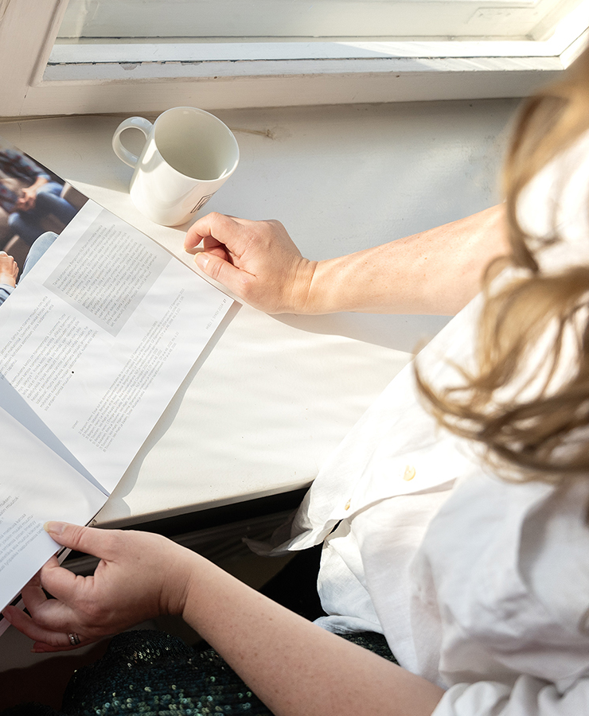
Aikakausmedia rahoittaa jälleen alaa hyödyttäviä tutkimuksia – jaossa yhteensä 30 000 euroa
Aikakausmedia jakaa tutkimusapurahaa alaa hyödyttäviin tutkimuksiin. Haku on käynnissä 30. syyskuuta saakka.
Lue lisää ja hae apurahaa

Slide 36
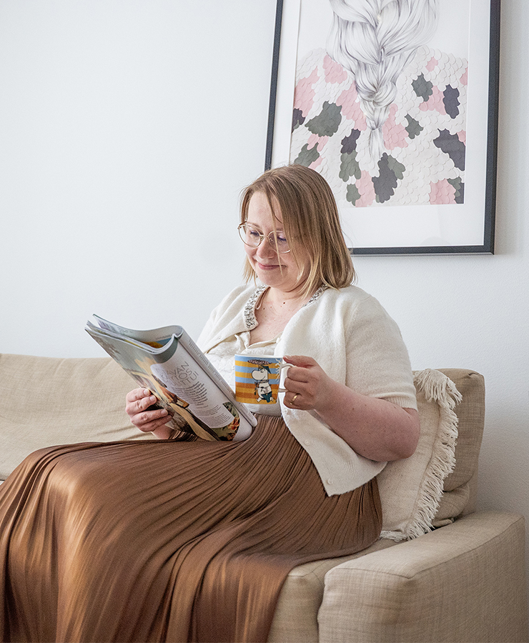
Suurin osa aikakausmedioiden tuloista tulee lukijoilta – vuonna
2024 tilaustuotot olivat
193,7 miljoonaa
Aikakausmedioiden tuotot olivat vuonna 2024 yhteensä 282,3 miljoonaa euroa. Luku koostuu tilauksista, irtonumeromyynnistä ja mainostuloista. Tuotoista peräti 83 prosenttia tulee lukijoilta, eli tilauksista ja irtonumeromyynnistä.
Lue lisää
Kuva: Anniina Nissinen

Slide 37
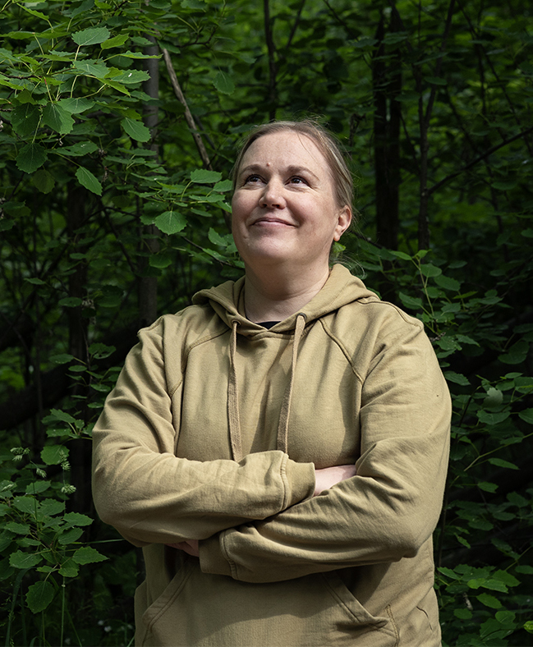
Vuoden aikakausmediatoimittaja Mari Pihlajaniemi: "Luontojutuissa toimittaja kuuntelee, mitä luonnolla on sanottavanaan"
Suomen Luonnossa työskentelevän Mari Pihlajaniemen mielestä toimittajan ei pidä ainoastaan kysyä hyviä kysymyksiä. Vähintään yhtä tärkeää on kyky osata kuunnella hyvin vastauksia – ja sitä, mitä ympäristö “puhuu”.
Lue lisää
Kuva: Anniina Nissinen

Slide 38

Lue lisää uutiskirjeestä!
Jos haluat lukea lisää alan kuulumisista,
tilaa aikakausmedioiden ajankohtaiset jutut sähköpostiisi täältä!
Kuva: Anniina Nissinen

